Slide 1
SALİHLİ BORSA İSTANBUL MESLEKİ VE TEKNİK ANADOLU LİSESİ
2023 YKS SİSTEMİ
SEMİNERİNE HOŞGELDİNİZ

Slide 2
Yükseköğretim
Kurumları Sınavı
(YKS)

Slide 3
GENEL BİLGİLER
YKS, TYT-AYT-YDT olmak üzere 3 oturumdan oluşan bir sistemdir.
İlk aşama sınavı TYT (Temel Yeterlilik Testi) 1 oturum, ikinci aşama AYT (Alan Yeterlilik Testi) ve YDT (Yabancı Dil Testi) olmak üzere 2 oturumda yapılacaktır.

Slide 4
2023 YKS BAŞVURU TARİHLERİ

Slide 5
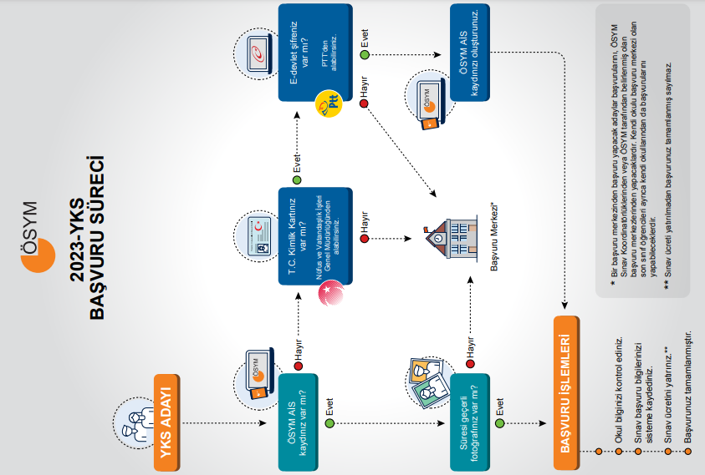

Slide 6
KATSAYI UYGULAMASI VE OBP HESAPLANMASI
50
100
DİPLOMA NOTU
250
X 5
X 5
500
OBP
KATSAYI
0.12

Slide 7
OBP HESAPLANMASI ÖZETLE
DİPLOMA NOTU*0,6=OKULDAN ALINABİLECEK OBP
70*0,6=42 OBP

Slide 8
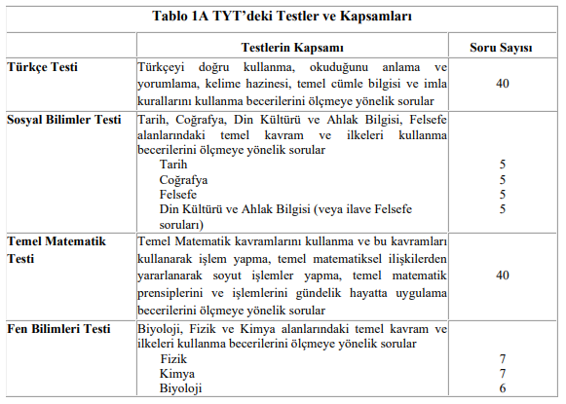
YKS’DE DERSLERE GÖRE SORU SAYILARI

Slide 9
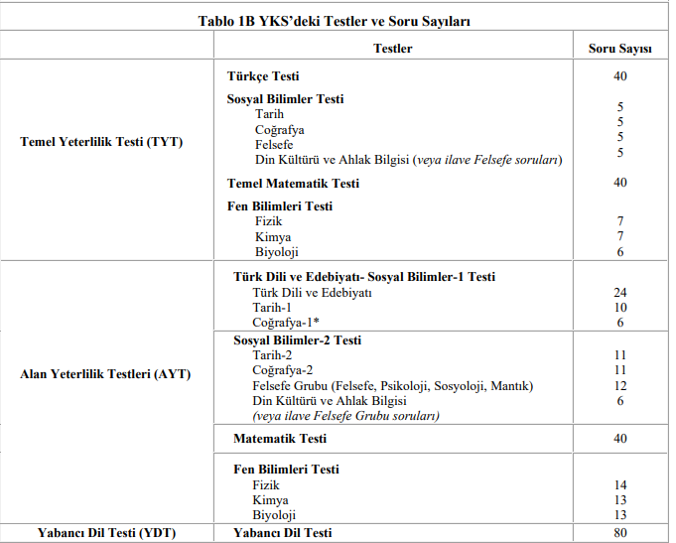
YKS’DE DERSLERE GÖRE SORU SAYILARI

Slide 10
TYT’DE TESTLERİN AĞIRLIKLARI

Slide 11
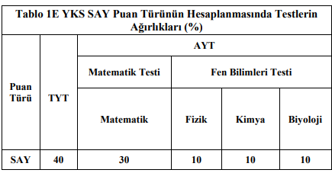
AYT’DE TESTLERİN AĞIRLIKLARI SAYISAL PUAN

Slide 12
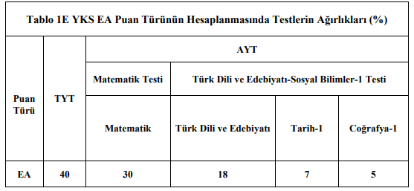
AYT’DE TESTLERİN AĞIRLIKLARI EŞİT AĞIRLIK PUANI

Slide 13
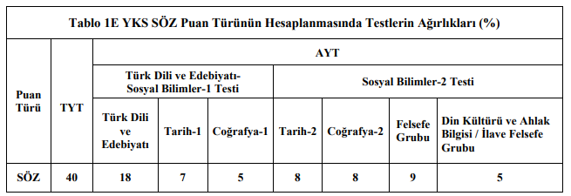
AYT’DE TESTLERİN AĞIRLIKLARI SÖZEL PUAN

Slide 14
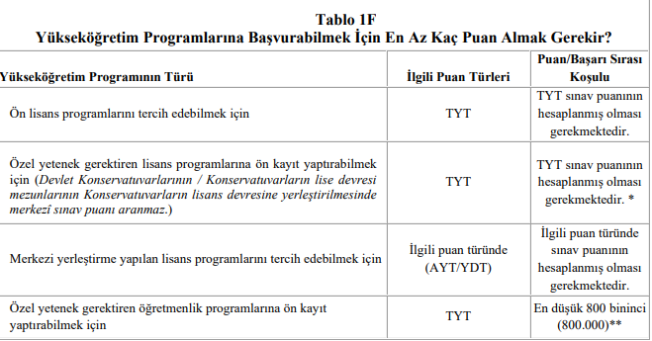
ALINMASI GEREKEN EN KÜÇÜK PUANLAR

Slide 15
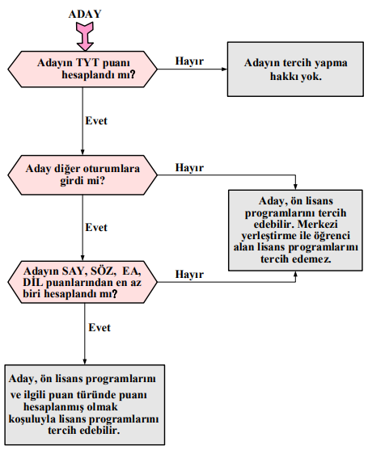
TERCİH HAKKI

Slide 16
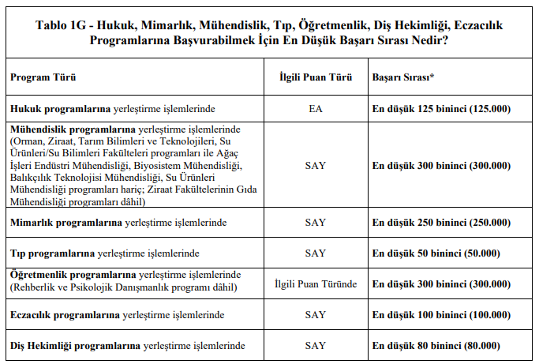
EN DÜŞÜK BAŞARI SIRALARI

Slide 17
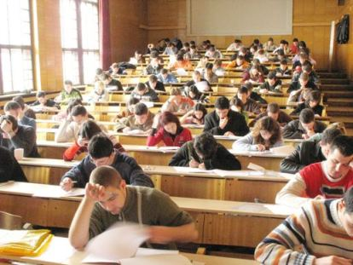
2023 Üniversiteye
Yerleşme Puanı
=
TYT
+
AYT
+
OBP
% 40 etkili
% 60 etkili

Slide 18
TEKNOLOJİ FAKÜLTELERİ

Slide 19
TEKNOLOJİ FAKÜLTELERİ

Slide 20
TEKNOLOJİ FAKÜLTELERİ
İNŞAAT TEKNOLOJİSİ

Slide 21
ÖN LİSANS PROGRAMLARI

Slide 22
EK PUANLI OBP HESAPLANMASI
50
100
DİPLOMA NOTU
250
X 5
X 5
500
OBP
KATSAYI
0.12 + 0.06 = 0.18

Slide 23
EK PUANLI OBP HESAPLAMA ÖZETLE
DİPLOMA NOLTU*0,9=OKULDAN ALINABİLECEK OBP
70*0,9=63 OBP

Slide 24
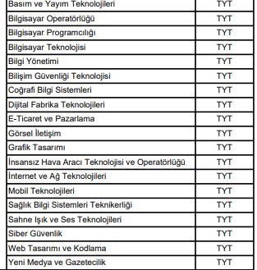
Bilişim Teknolojileri

Slide 25
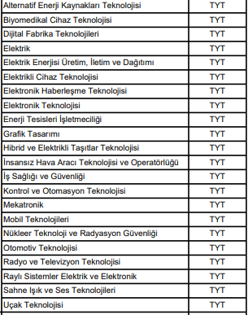
ELEKTRİK-ELEKTRONİK TEKNOLOJİSİ

Slide 26
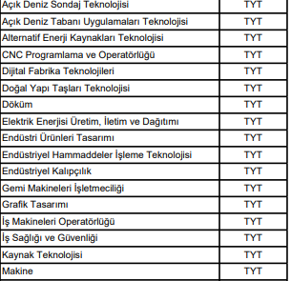
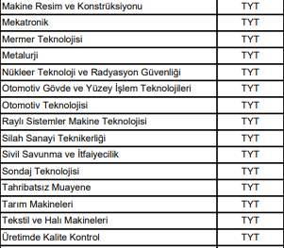
Makine Teknolojileri

Slide 27
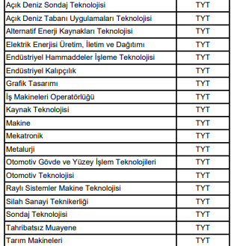
Metal Teknolojisi

Slide 28
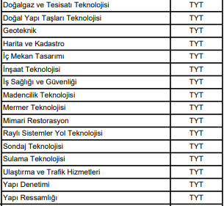
İnşaat Teknolojisi

Slide 29
Harita-Tapu-Kadastro

Slide 30
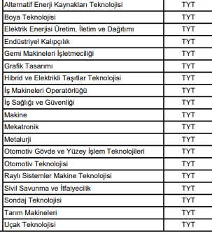
Motorlu Araçlar Teknolojisi

Slide 31
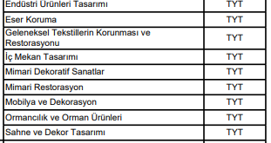
Mobilya ve İç Mekan Tasarımı

Slide 32
Tesisat Teknolojisi ve İklimlendirme

Slide 34
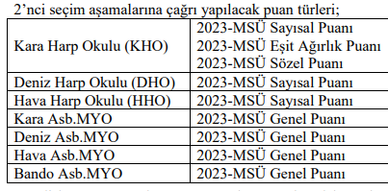

Slide 36
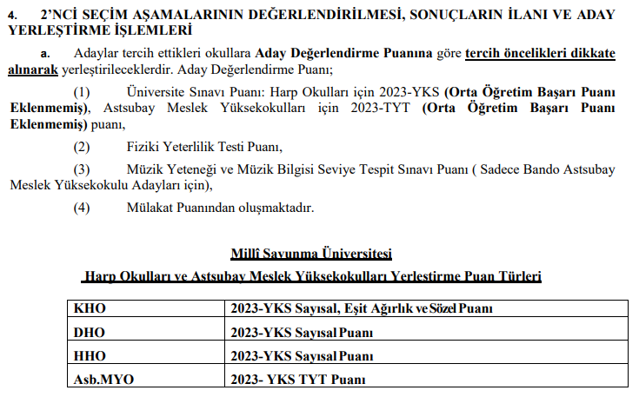

Slide 37
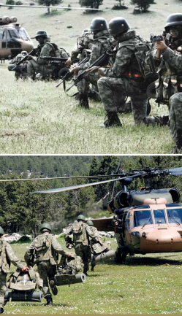
KARA HARP OKULU
Eğitim Verilen Lisans Programları
Bilgisayar Mühendisliği
Savunma Yönetimi
Elektronik ve Haberleşme Mühendisliği
Uluslararası İlişkiler
İnşaat Mühendisliği
Tarih
Makine Mühendisliği

Slide 38
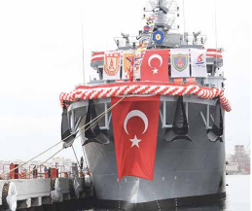
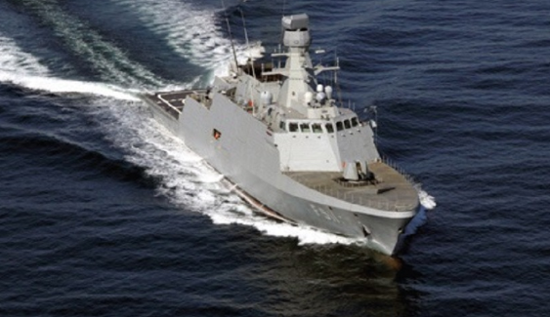
DENİZ HARP OKULU
Eğitim Verilen Lisans Programları
Bilgisayar Mühendisliği
Elektrik-Elektronik Mühendisliği
Endüstri Mühendisliği
Gemi İnşaatı ve Gemi Makineleri Mühendisliği
Makine Mühendisliği

Slide 39
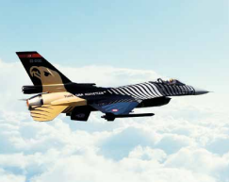
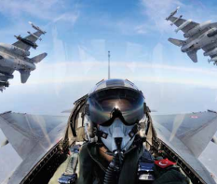
HAVA HARP OKULU
Eğitim Verilen Lisans Programları
Bilgisayar Mühendisliği
Elektronik Mühendisliği
Endüstri Mühendisliği
Havacılık ve Uzay Mühendisliği

Slide 40
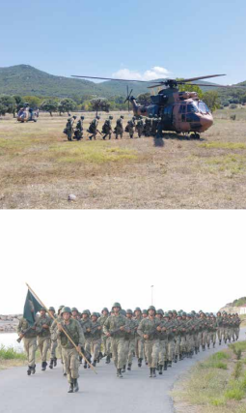
KARA ASTSUBAY MESLEK YÜKSEKOKULU
Eğitim Verilen Ön Lisans Programları
Bilgisayar Teknolojisi
Elektrik
Elektronik Haberleşme Teknolojisi
İşletme Yönetimi
İnşaat Teknolojisi
Mekatronik Teknolojisi
Otomotiv Teknolojisi
Savunma Hizmetleri
Uçak Teknolojisi
Yapı Tesisat Teknolojisi

Slide 41
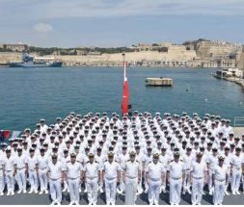
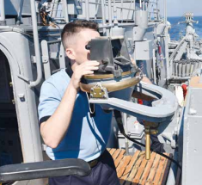
DENİZ ASTSUBAY MESLEK YÜKSEKOKULU
Eğitim Verilen Ön Lisans Programları
Bilgisayar Programcılığı
Elektronik Teknolojisi
Büro Yönetimi ve Yönetici
Gemi Makineleri İşletme Asistanlığı
Deniz Ulaştırma ve İşletme
İşletme Yönetimi
Elektrik
Uçak Teknolojileri

Slide 42
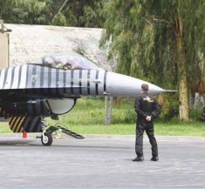
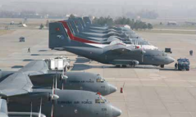
HAVA ASTSUBAY MESLEK YÜKSEKOKULU
Eğitim Verilen Ön Lisans Programları
Aviyonik Uçak Teknolojisi
Bilgisayar Programcılığı
Elektronik Haberleşme Teknolojisi
Büro Hizmetleri ve Yönetici Asistanlığı
İnşaat Teknolojisi
Elektrik
Mekanik Uçak Teknolojisi
Güvenlik ve Koruma
Otomotiv Teknolojisi
Hava Trafik Kontrol
Lojistik
Mekatronik

Slide 43
Dinlediğiniz İçin Teşekkür Ederiz…
SALİHLİ BORSA İSTANBUL MESLEKİ VE TEKNİK ANADOLU LİSESİ
REHBERLİK SERVİSİ

